Slide 1


EVALUAREA GRADULUI DE SATISFACȚIE A JUSTIȚIABILILOR PRIVIND ACTIVITATEA INSTANȚELOR DE JUDECATĂ 2025

Slide 2
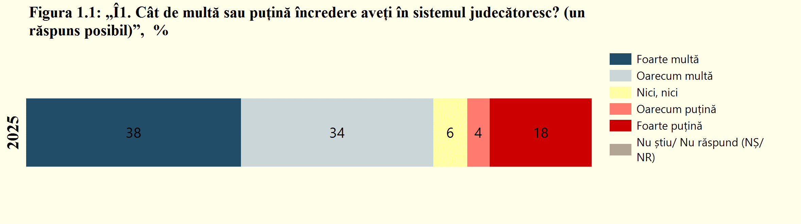
CAPITOLUL 1.1 PERCEPȚIA VIZITATORILOR DESPRE SISTEMUL JUDECĂTORESC, ACCESUL LA INFORMAȚII CU PRIVIRE LA DREPTURILE JUSTIȚIABILILOR ȘI SUFICIENȚA RESURSELOR MATERIALE ALE INSTANȚELOR

Slide 3
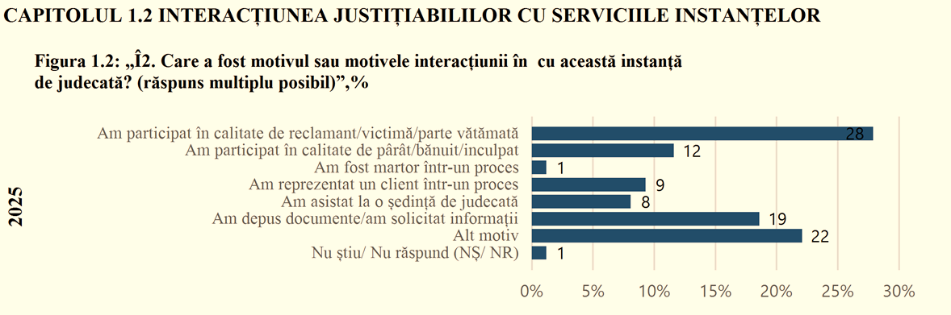

Slide 4
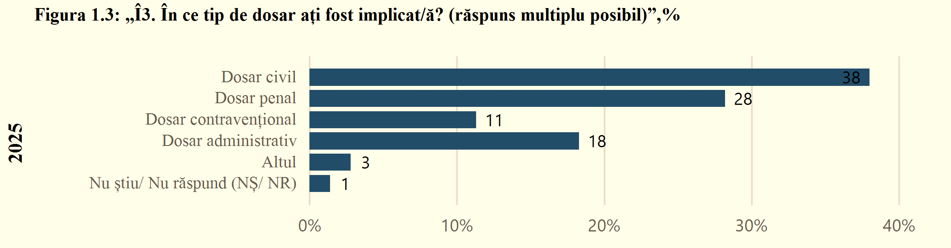
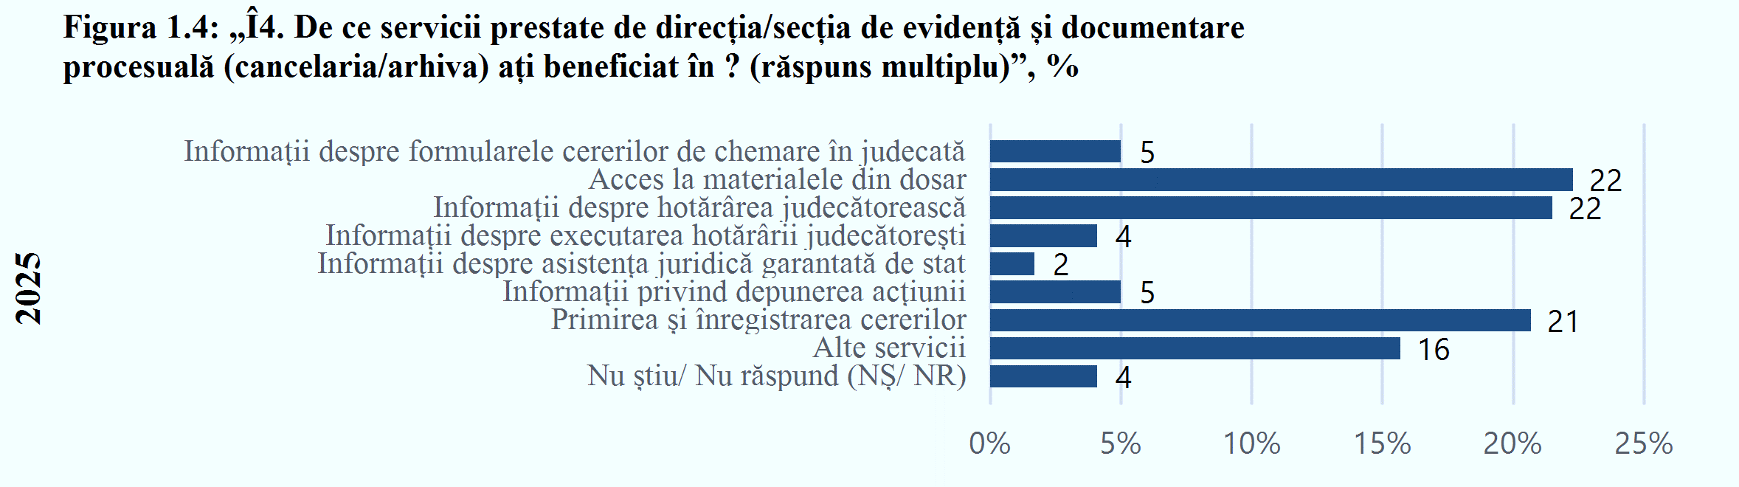

Slide 5
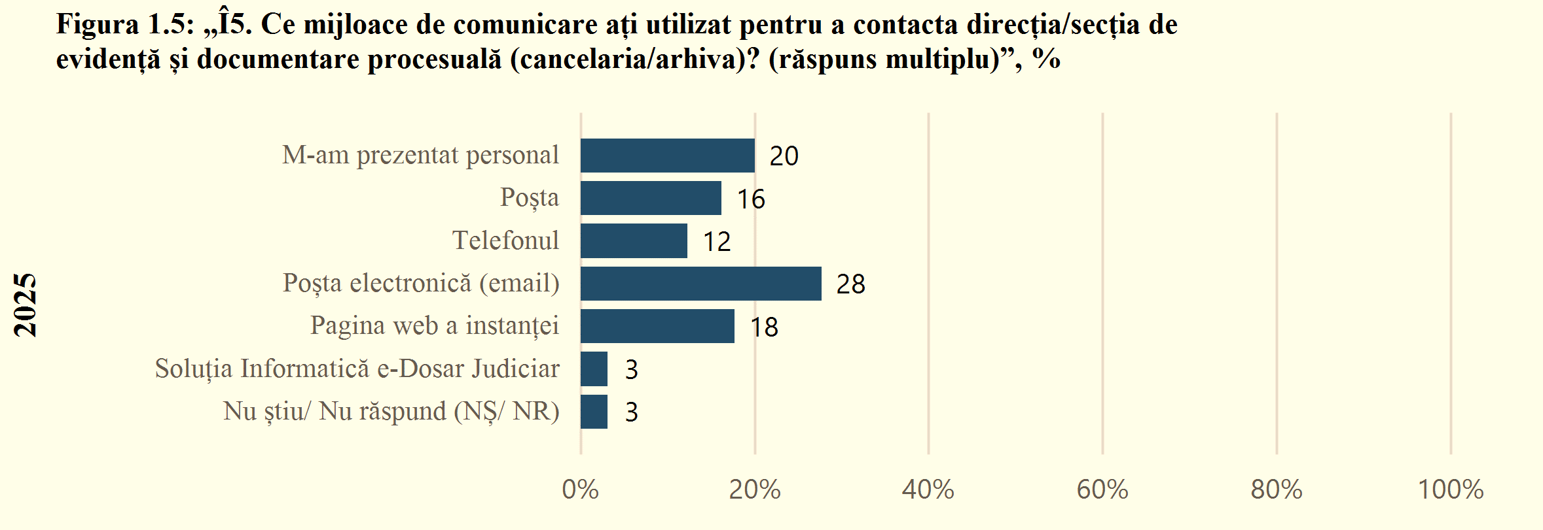
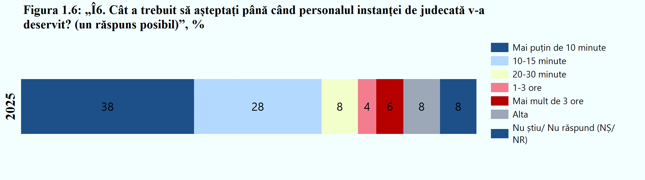

Slide 6
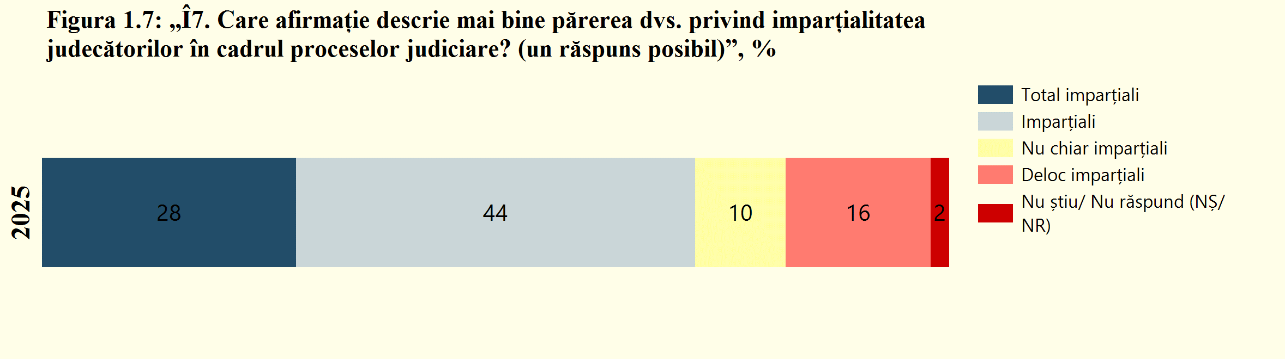
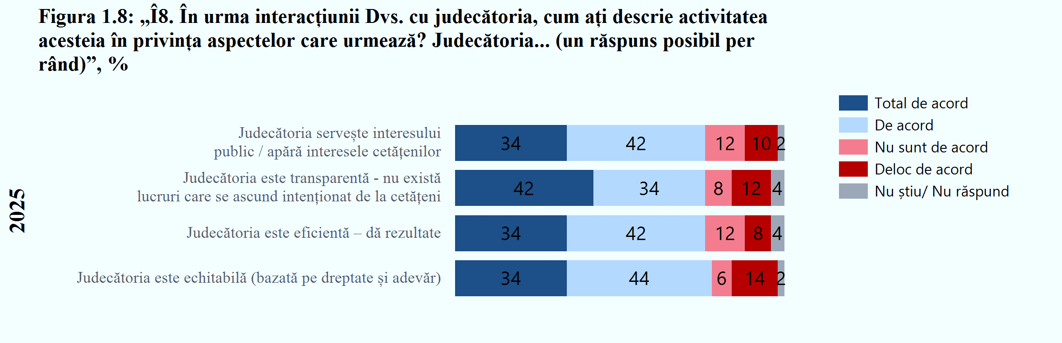

Slide 7
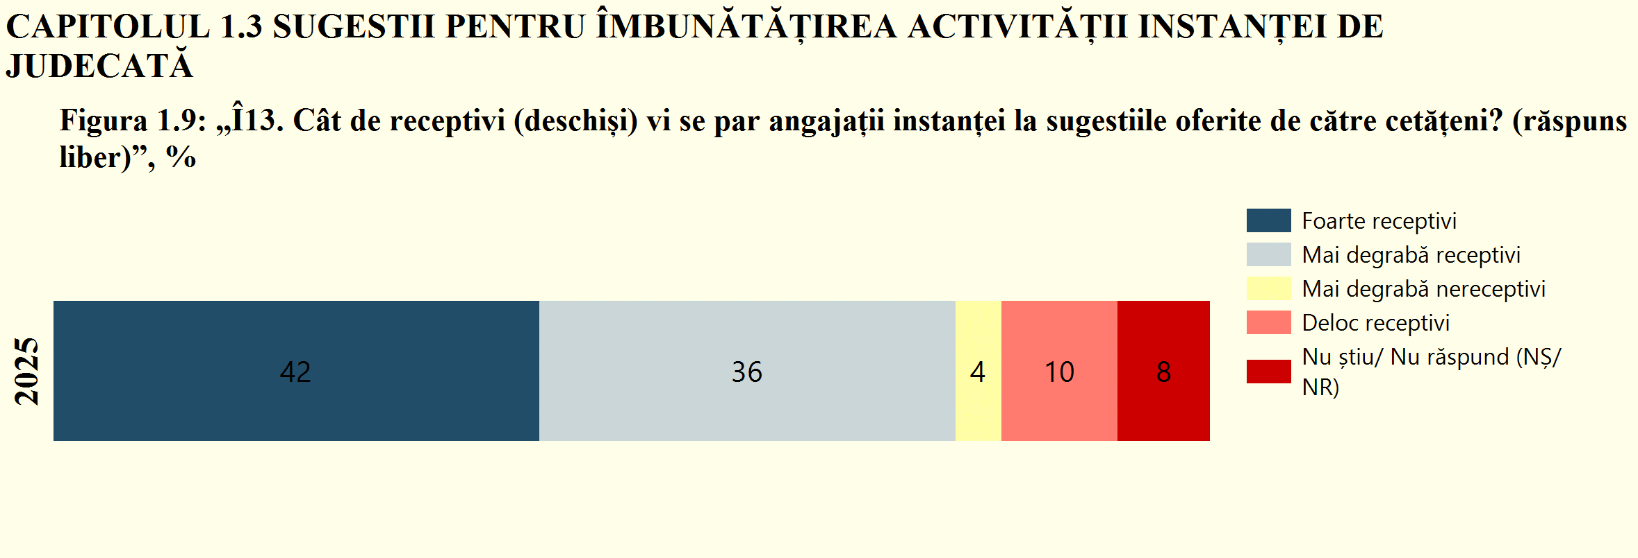
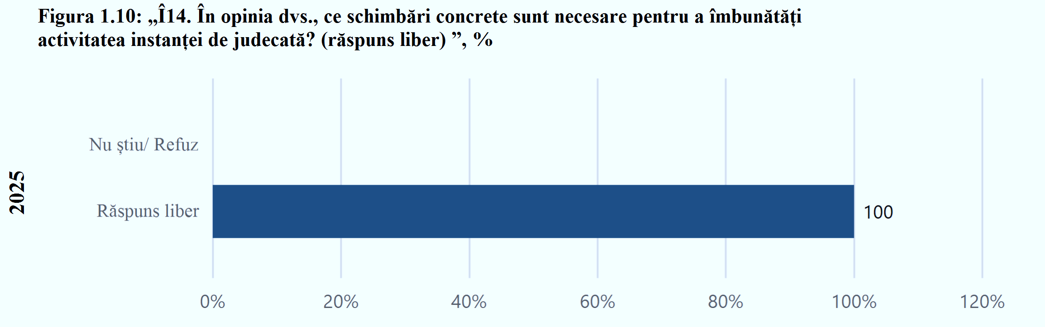

Slide 8
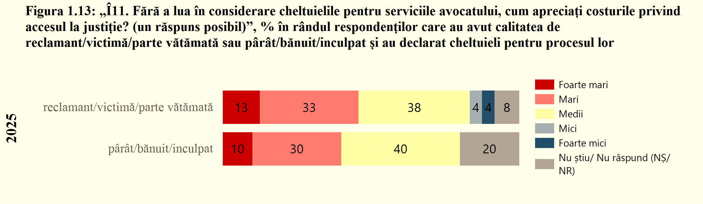

Slide 9
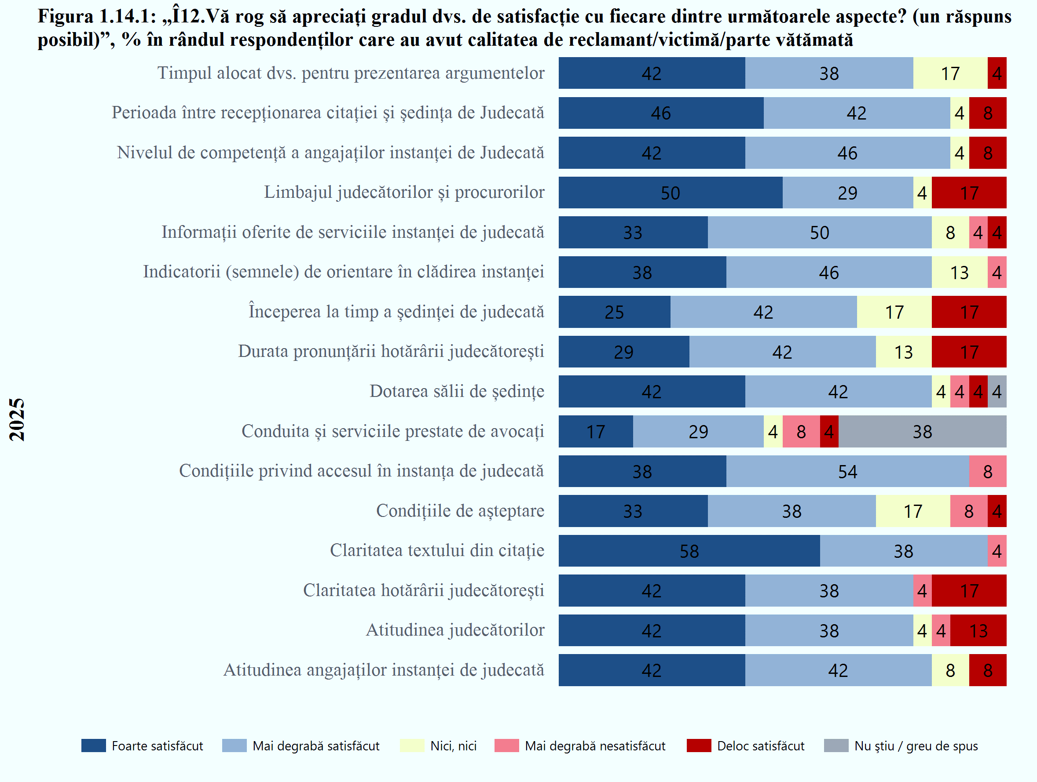

Slide 10
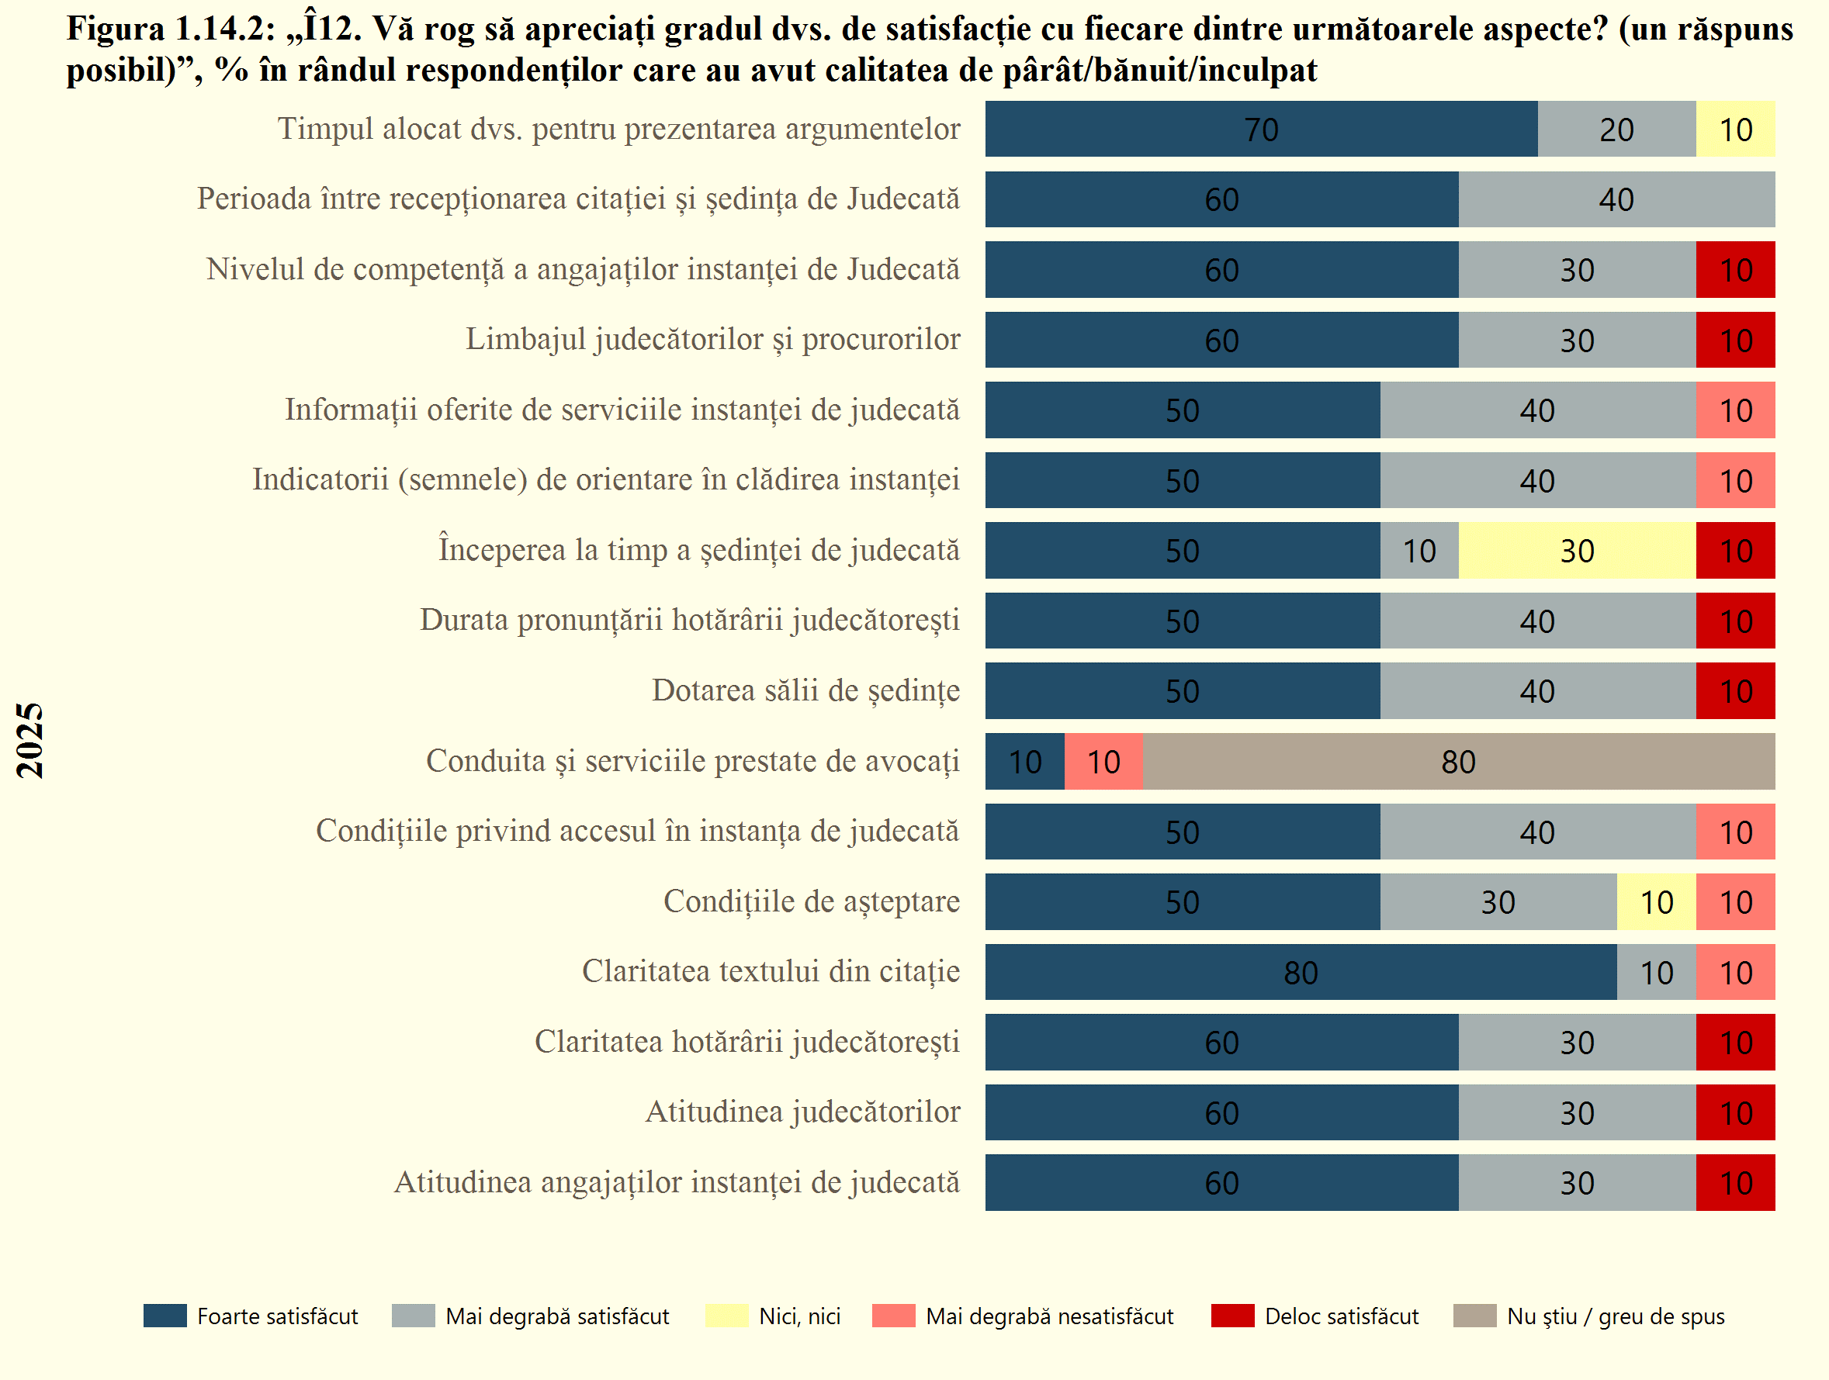

Slide 11



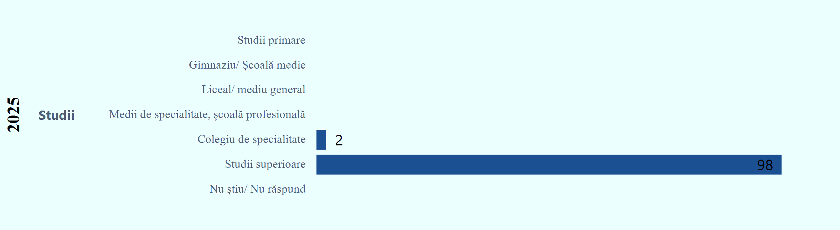

Slide 12
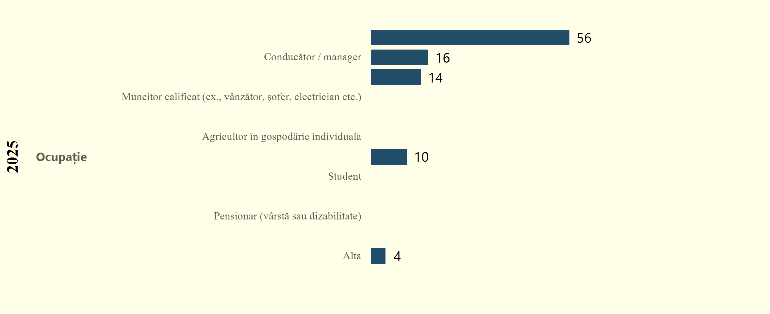
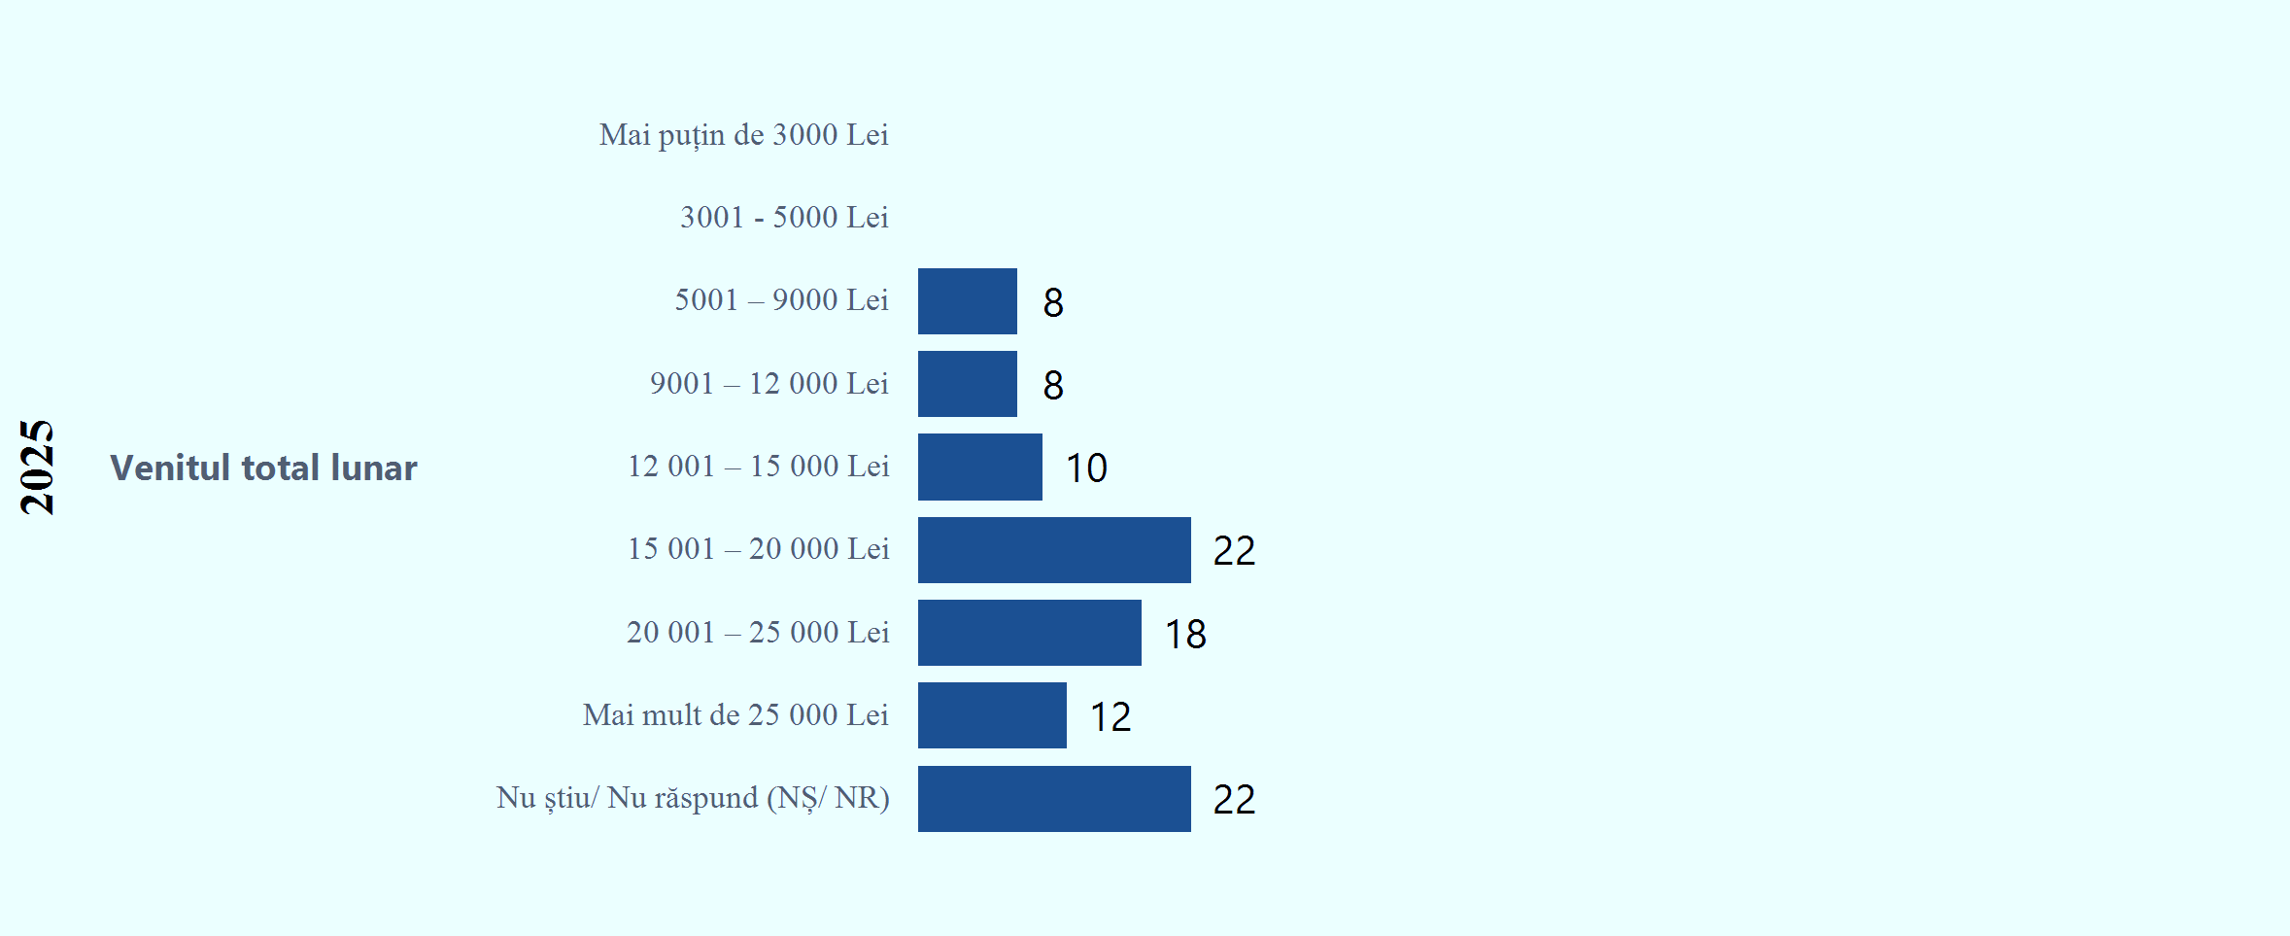

Slide 13
concluzii
Analiza sugestiilor și observațiilor formulate de participanții la procesele judiciare relevă o preocupare constantă pentru îmbunătățirea organizării și desfășurării activității instanței. Cele mai frecvente propuneri vizează:
- Creșterea transparenței și eficienței în gestionarea cauzelor prin digitalizare, îmbunătățirea comunicării cu publicul și asigurarea accesului rapid la informații.
- Optimizarea condițiilor administrative, în special în ceea ce privește programarea cauzelor, condițiile din sălile de judecată și accesul în incinta instanței.
- Reducerea duratei procedurilor judiciare, prin respectarea termenelor, evitarea amânărilor nejustificate și eficientizarea audierilor.
- Respectarea drepturilor participanților la proces, prin asigurarea respectării drepturilor tuturor părților implicate în proces și menținerea imparțialității prin excluderea oricăror influențe din exterior.
- Creșterea gradului de profesionalism și responsabilitate, atât în rândul judecătorilor, cât și al personalului auxiliar, în vederea consolidării încrederii publicului.
Per ansamblu, feedbackul indică un nivel crescut de așteptări din partea justițiabililor față de calitatea actului de justiție și o deschidere spre modernizarea procedurilor și a infrastructurii. Recomandările formulate pot constitui un suport valoros pentru măsuri strategice de dezvoltare instituțională, în special în domeniile logistic, administrativ și comunicare publică.
Președintele Curții de Apel Nord Ion Talpa

